Slide 1


Pretoria-Oos
KLEIN PROFETE
AMOS

Slide 2
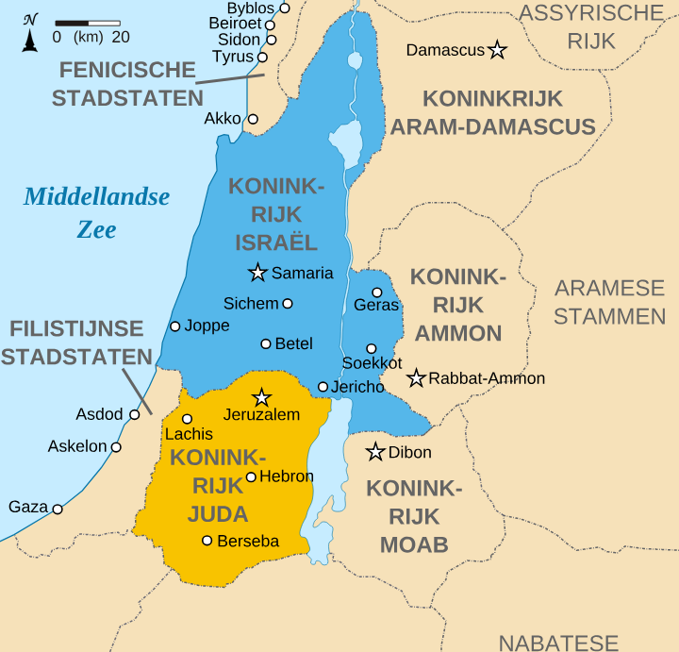
LYS VAN KLEINPROFETE
1. Hosea
10. Haggai
2. Joël
11. Sagaria
3. Amos
12. Maleagi
4. Obadja
5. Jona
6. Miga
7. Nahum
8. Habakuk
9. Sefanja
Hierdie drie kleinprofete het vir die Noordelike Ryk (Israel) geprofeteer

Slide 3
Konings van die Noordelike Ryk
1. Jerobeam I
11. Jehu
JONA
2. Nadab
12. Joahas
3. Baesa
13. Joas
4. Ela
AMOS
14. Jerobeam II
5. Simri
HOSEA
15. Sagaria
6. Tibni (1 Kon 16:21)
16. Sallum
7. Omri
17. Menahem
8. Agab
18. Pekahia
9. Ahasia
19. Peka
10. Joram
20. Hosea

Slide 4
1. AMOS
Amos kom uit Juda, maar sy profesie is hoofsaaklik gerig aan Israel.
Hy was ‘n skaapboer (1:1; 7:14 – 15).
Sy profesie bevat talle illustrasies uit die natuur.
AMOS beteken: Gebuk onder ’n swaar las (2:13).
AMOS waarsku Israel teen God se oordeel – 722 vC Assirië.

Slide 5
KORT SAMEVATTING
Hfst 1 – 2 {Agt klagtes}
Hfst 3 – 6 {Drie boodskappe teen die sondes van Israel}
Hfst 7 – 9 {Vyf visioene oor toekomstige oordele}
Hfst 9:11 – 15 {Belofte van toekomstige herstel} Hand 15:14 – 17

Slide 6
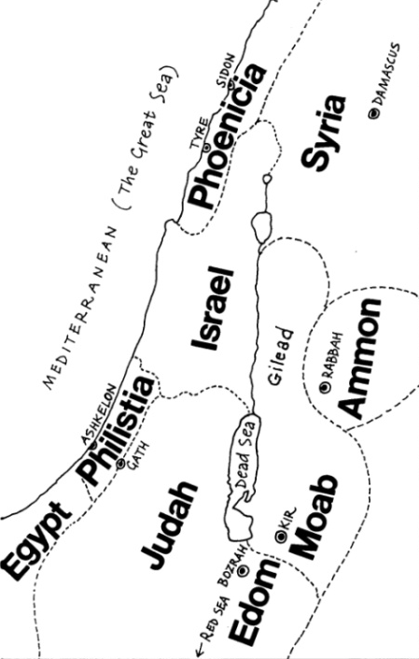
AMOS 1 & 2
1. Damaskus
2. Filistyne
3. Tirus
4. Edom
5. Ammon
6. Moab

Slide 7
AMOS 1 & 2
7. Juda
8. Israel

Slide 8
Godsdiens as masker om sondes te bedek
Amos veroordeel hul luukse lewe terwyl die armes in die land kripeer v ellende.
Veroordeel hul luukse huise (3:15, 5:11)
hul drinkery (3:15, 5:11)
hul gerustheid (6:1)
hul duur partytjies (6:3 – 6; 8:10)
Hulle het ryk geword deur die armes uit te buit (5:11 – 15)
TOG is hulle baie godsdienstig (4:4 – 5; 5:21 – 27)

